Slide 1
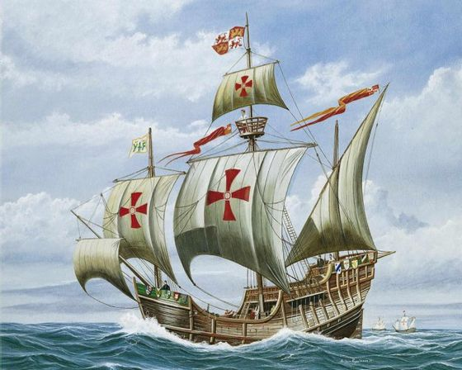
Задания по географии

Slide 2
Вопрос 1
Напишите название океана, в котором работает научное судно, если известно, что его координаты 20∘ с. ш. 70∘ в. д.
Индийский

Slide 3
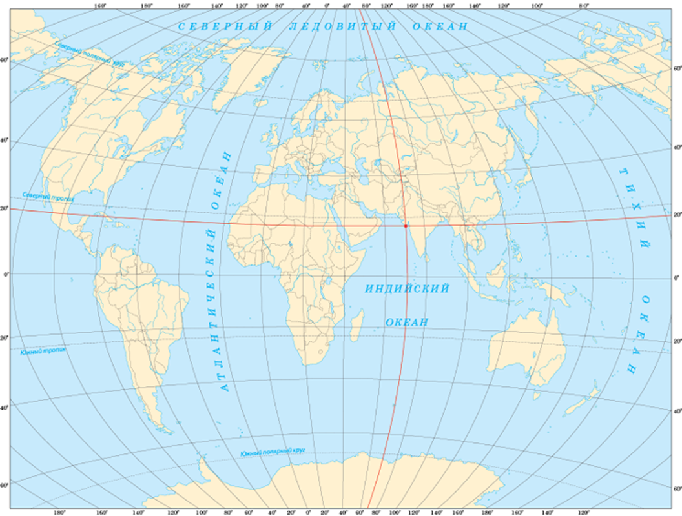
Пояснение:
По координатам определяем, что научное судно работает в части океана, которая расположена в северном и восточном полушариях. Точки, которые имеют широту 20∘ с. ш., находятся в Атлантическом, Индийском и Тихом океанах. Именно через эти океаны проходит параллель 20∘ с. ш. Однако граница самой восточной части Атлантического океана проходит по меридиану 20∘ в. д. А западная часть Тихого океана, которая расположена в восточном полушарии, простирается до 105∘ в. д. Значит, точка с координатами 20∘ с. ш. 70∘ в. д. находится в Индийском океане.

Slide 4
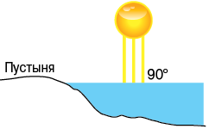
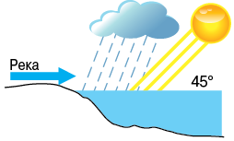
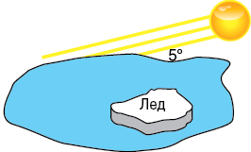
Вопрос 2
Соленость воды зависит от разных факторов: от количества солнечной энергии и угла падения солнечных лучей, от количества осадков и испаряемости, от рек, несущих пресную воду в море. На рисунках буквами обозначены моря с разной соленостью воды. Расположите моря в порядке повышения солености.
А
Б
В
БВА

Slide 5
Пояснение:
Наименьшая соленость морской воды будет в море, изображенном на рисунке Б. Опресняющие факторы в данном случае — выпадение осадков и попадание пресных вод реки.
Для широт, где образуются ледники, соленость изменяется по сезонам. Во время таяния ледников вода опресняется. Но в период образования ледников соленость возрастает. Процесс ледообразования изображен на рисунке В, значит, в этом море соленость будет немного выше.
Повышенная соленость морской воды будет в море, изображенном на рисунке А. Это объясняется отсутствием осадков (море омывает пустыню) и высокой испаряемостью (максимальный угол падения солнечных лучей).

Slide 6
Вопрос 3
Какие из ресурсов принадлежат к неисчерпаемым?
топливные ресурсы
солнечная энергия
климатические ресурсы
растительные ресурсы
2; 3

Slide 7
Пояснение:
Природные ресурсы — это компоненты природы, которые использует или может использовать человек в своей хозяйственной деятельности. По исчерпаемости все природные ресурсы делятся на следующие группы:
неисчерпаемые. Их использование человеком не приводит к видимому истощению их запасов ныне или в обозримом будущем (солнечная энергия, внутреннее тепло Земли, энергия воды, климатические ресурсы, воздух, энергия океанических течений);
исчерпаемые восстанавливаемые. Это ресурсы, которым свойственна способность к восстановлению через размножение или другие природные циклы (растительные ресурсы, фауна, водные ресурсы, почвы, лесные массивы);
исчерпаемые невосстанавливаемые. Непрерывное использование таких ресурсов может уменьшить их до уровня, при котором дальнейшая эксплуатация становится экономически нецелесообразной, при этом они неспособны к самовосстановлению (например, минеральные ресурсы, в том числе топливные ресурсы).

Slide 8
Вопрос 4
Прочитайте текст. Заполните пропуски (обозначено буквами) необходимыми по смыслу словами/словосочетаниями из списка (обозначено цифрами).
В районе экватора в условиях жаркого и очень влажного климата, где растут труднопроходимые многоярусные леса, сформировалась природная зона _____ (А). На север и юг от экватора увеличивается протяженность_____ (Б), что приводит к смене лесов саваннами. Дальнейшее перемещение в более сухие районы Африки приводит нас в природную зону_____ (В), которую занимают растения с длинными кореньями, маленькими, твердыми и колючими листьями.
Список слов (словосочетаний):
1) степь
2) тропическая пустыня
3) влажный период
4) сухой период
5) влажные экваториальные леса
6) арктическая пустыня
Запишите результаты в таблицу.
А: 5; Б: 4; В: 2

Slide 9
Пояснение:
В районе экватора в условиях жаркого и очень влажного климата, где растут труднопроходимые многоярусные леса, сформировалась природная зона влажных экваториальных лесов (А). (Подсказки подчеркнуты). Степи — природная зона, располагающаяся в субтропических и умеренных поясах, находится на территории Евразии и Америки. В Африке степей нет.
На север и юг от экватора увеличивается протяженность сухого периода (Б), что приводит к смене лесов саваннами.
Саванны — природная зона, расположенная в субэкваториальном поясе, к северу и югу от влажных экваториальных лесов, с характерным разделением года на сухой и дождливый сезоны; саванны покрыты травяной растительностью. Увеличение именно сухого периода, а не влажного приводит к смене лесной растительности травянистой, потому что древесная растительность требует большого количества влаги.
Дальнейшее перемещение в более сухие районы Африки приводит в природную зону тропических пустынь (В), которой характерны растения с длинными корнями, маленькими, твердыми и колючими листьями.
Тропические пустыни занимают значительные площади Африки на севере и юге материка. Там могут произрастать только растения, способные выжить в экстремальных условиях засухи и высоких температур. Некоторые растения сохраняют влагу в корнях, стеблях и листьях. У кактусов, например, вместо листьев колючки, которые испаряют меньше воды, чем листья. Арктическая пустыня — часть арктического географического пояса, бассейна Северного Ледовитого океана. Таких пустынь в Африке не встретишь.

Slide 10
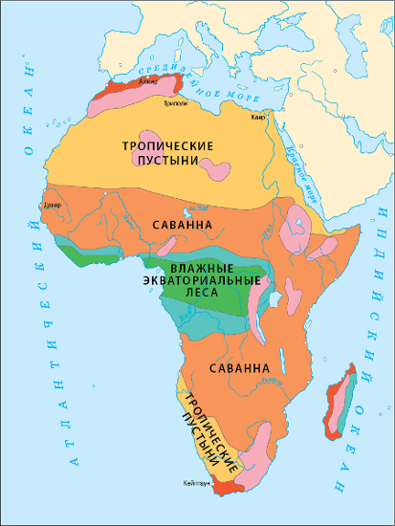

Slide 11
Вопрос 5
Ниже приведены наибольшие реки России. Расположите их в направлении с востока на запад.
А. Волга
Б Лена
В. Обь
БВА

Slide 12
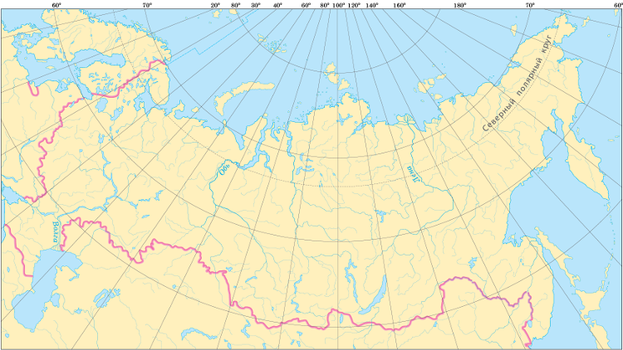
Пояснение:
С востока на запад реки расположены таким образом:
Лена — крупнейшая река в Восточной Сибири.
Обь — река в Западной Сибири.
Волга — река в Европейской части России.

Slide 13
Вопрос 6
Установите соответствие между географическим объектом (обозначено буквами) и высотой солнца над горизонтом 21 марта (обозначено цифрами).
Географический объект:
А) экватор
Б) Северный тропик
В) Северный полярный круг
Высота солнца над горизонтом в ∘:
1) 66∘30′
2) 90∘
3) 80∘
4) 33∘30′
Запишите результаты в таблицу.
А: 2; Б: 1; В: 4

Slide 14
Пояснение:
21 марта — день весеннего равноденствия. В этот день Земля находится в таком положении по отношению к Солнцу, когда солнечные лучи падают на экватор под углом 90∘, т. е. Солнце находится в зените.
Высота Солнца на определенной широте определяется расстоянием от широты, над которой Солнце в зените. Например, если на широте 0∘ высота полуденного Солнца 90∘, то на широте 1∘ (в северном или южном полушарии) Солнце находится на высоте 89∘ над горизонтом. Таким образом, чтобы определить высоту Солнца какой-либо точки, необходимо знать широту этой точки.
Широта Северного тропика 23∘30′ с. ш. Определяем высоту Солнца над Северным тропиком 21марта: 90∘–23∘30′=66∘30′.
Широта Северного полярного круга 66∘30′. Определяем высоту Солнца над Северным полярным кругом: 90∘–66∘30′=23∘30′.

Slide 15
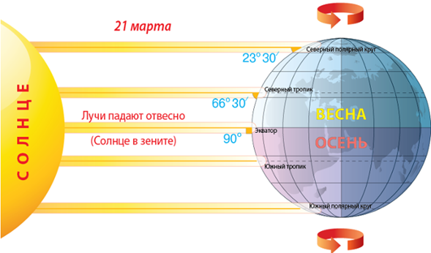

Slide 16
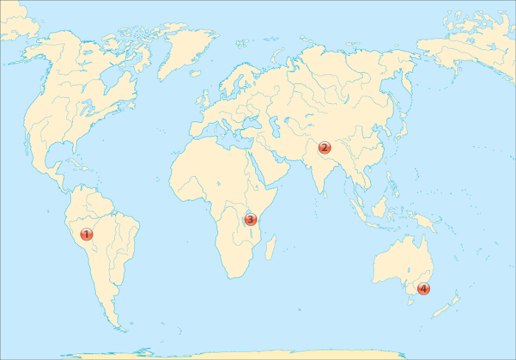
Вопрос 7
Установите соответствие между наивысшей точкой материка (обозначено буквами) и ее обозначением на карте мира (обозначено цифрами).
Наивысшая точка:
А) вулкан Килиманджаро
Б) гора Аконкагуа
В) гора Костюшко
Запишите результаты в таблицу.
А: 3; Б: 1; В: 4

Slide 17
Пояснение:
3. Вулкан Килиманджаро — высшая точка Африки (5895 м над уровнем моря).
1. Гора Аконкагуа — высшая точка Южной Америки, высотой 6962 м.
4. Гора Костюшко (Косцюшко) — высшая точка Австралии, высотой 2228 м.
2. Гора Джомолунгма (Эверест) — высшая точка мира, высотой 8848 м, расположена на материке Евразия.

Slide 18
Вопрос 8
Расположите страны мира в порядке увеличения темпов природного прироста населения, начиная со страны с наименьшими показателями.
А. Венгрия
Б. Индия
В. Китай
АВБ

Slide 19
Пояснение:
Природный (естественный) прирост (определяется в %) — это разница между количеством родившихся и количеством умерших за определенный период времени. Темпы природного прироста населения в развитых и развивающихся странах существенно различаются. Основной причиной этого в настоящее время является разница в уровнях рождаемости. Существуют также региональные различия. Так, воспроизводство стран Европы характеризуется пониженной рождаемостью, близким к среднему уровнем смертности, низким естественным приростом. Для стран Азии характерны высокие показатели рождаемости, сокращение темпов смертности и, как следствие, высокий естественный прирост. В некоторых странах Азии, например Китае и Индии, с целью снижения темпов рождаемости проводится демографическая политика. Так, в Китае главной целью такой политики был переход от многодетной семье к однодетной. Поэтому такую политику проводят под девизами: "Один ребенок в семье", "Одна супружеская пара — один ребенок". Демографическая политика Индии направлена на переход от многодетной семьи к двухдетной. Лозунги такой политики: "Имейте лишь двух детей — первого и последнего", "Два ребенка — достаточно". Следуя из вышесказанного, располагаем страны в таком порядке: Венгрия (−3,5 %) — Китай (4,7 %) — Индия (12,5 %).

Slide 20
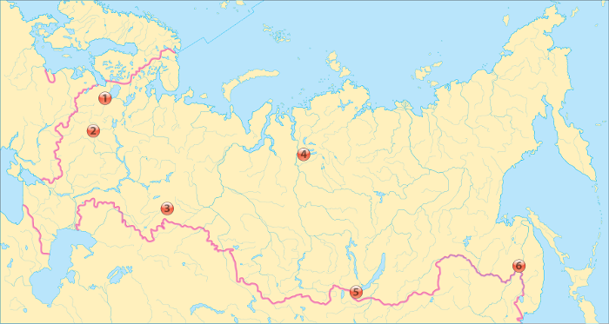
Вопрос 9
Выберите из обозначенных на карте России три наибольших агломерации. Укажите цифры, которыми обозначены центры агломераций.
1 2 3 4 5 6
1;2;3

Slide 21
Пояснение:
В России насчитывается 22 агломерации-миллионера. Наибольшая агломерация — Московская с центром в Москве. В эту агломерацию с населением по разным оценкам от 14,7до 17,3 млн человек входит более 40 городов.
Санкт-Петербургская агломерация сформировалась вокруг второго в России города-мультимиллионера Санкт-Петербурга. Численность населения по разным оценкам составляет примерно 5,4—6,2 млн человек.
Челябинская — одна из крупнейших агломераций на Урале с центром в Челябинске. Численность населения составляет около 1,5 млн человек (9-е место в России).
Норильск — город краевого подчинения Красноярского края с постоянным населением более 150 тыс. жителей.
Иркутская агломерация — моноцентрическая агломерация с городом-ядром Иркутск, население которой составляет 1,1 млн чел.
Хабаровск — город, административный центр Дальневосточного федерального округа России и Хабаровского края с населением 611 тыс. чел.

Slide 22
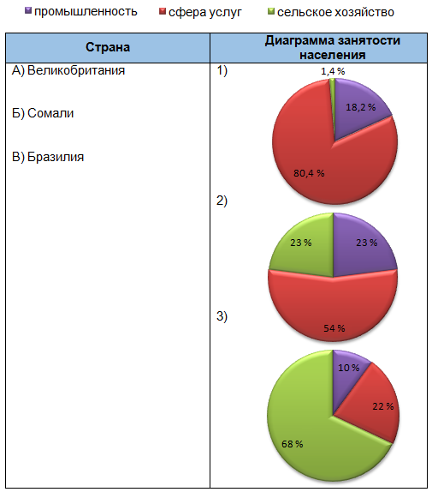
Вопрос 10
Найдите соответствие между страной (обозначено буквами) и диаграммой занятости населения по секторам экономики (обозначено цифрами).
Запишите результаты в таблицу.
А: 1; Б: 3; В: 2

Slide 23
Пояснение:
А—1.
Великобритания — экономически высокоразвитая страна с постиндустриальным типом экономики. Для структуры занятости этой страны характерной является высокая доля занятого населения в сфере услуг (более 70 %), по сравнению с промышленностью и сельским хозяйством.
Б—3.
Сомали — африканская страна с низким уровнем экономического развития, где сельское хозяйство является наиболее важным сектором экономики, в котором занято более 60 % населения. В промышленном секторе, основанном на переработке сельскохозяйственной продукции, занято 10 % населения. Остальная часть населения занята в сфере услуг.
В—2.
Бразилия — развивающаяся страна. Она также относится к новым индустриальным странам Латинской Америки. В структуре занятости населения достаточно высокая доля в промышленности и сельском хозяйстве, при этом увеличивается доля занятых в сфере услуг.

Slide 24
Вопрос 11
Какие из перечисленных утверждений относительно стран Западной Европы верны?
1 Для населения стран Западной Европы характерна высокая степень религиозности.
2 Большинство стран Западной Европы по уровню экономического развития принадлежат к группе высокоразвитых экономически.
3 В странах Западной Европы запасы полезных ископаемых истощены.
Промышленность стран Европы в международном географическом разделении труда выделяется производством сельскохозяйственной техники.
2; 3

Slide 25
Пояснение:
Западная Европа — один из центров мирового хозяйства. Большинство стран региона по уровню экономического развития принадлежат к группе высокоразвитых экономически. Экономическую мощь региона определяют четыре страны, которые входят в состав «Большой семерки»: Германия, Франция, Великобритания и Италия. Население Западной Европы составляет более 300 млн человек. Большинство исповедует христианство. При этом в северных странах преобладают протестанты, в южных — католики. Однако в последнее время наблюдается снижение влияния церкви. Обеспеченность стран минеральными ресурсами неоднородна, но ввиду того что страны Западной Европы давно встали на путь промышленного развития, запасы полезных ископаемых истощены. Этот фактор усиливает зависимость стран региона от импорта сырья. В международном географическом разделении труда «лицом» Западной Европы является промышленность, и в первую очередь, машиностроение. Здесь выпускаются практически все виды машиностроительной продукции, особо выделяется производство станков, оптики, электротехники и радиоэлектроники. Большое значение имеет автомобилестроение; известные фирмы: «Фольксваген» (ФРГ), «Рено» (Франция), «Фиат» (Италия), «Вольво» (Швеция).

Slide 26
Вопрос 12
В каких регионах России сельское население значительно превышает городское?
1 Липецкая область
2 Хабаровский край
3 республика Алтай
4 республика Ингушетия
5 Свердловская область
6 республика Дагестан
3; 4; 6

Slide 27
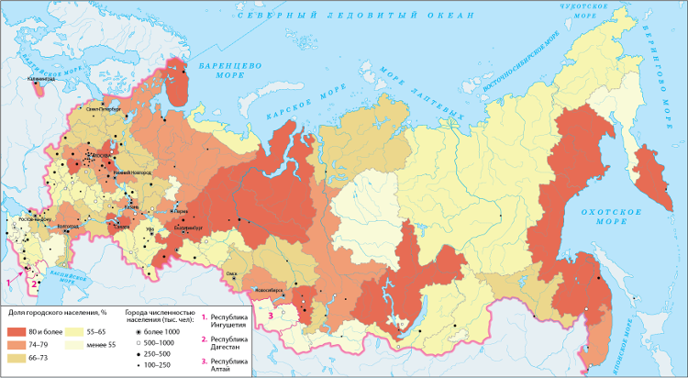
Пояснение:
Население современной России проживает в основном в городах — 73 %. По данным на 2015 год самым сельским регионом стала Республика Алтай, где сельские жители составляют 70,8 %. На втором месте по доле сельского населения Чеченская республика — 65,2 %, на третьем — Республика Ингушетия, где более 59 % жителей проживают в сельской местности. На последних местах в пятерке самых сельских регионов России Карачаево-Черкесская Республика и Республика Дагестан — 57,3 % и 54,9 % сельских жителей соответственно.
В Липецкой области доля сельского населения составляет 35,8 %, в Хабаровском крае — 18,2 %, в Свердловской области — 15,7 %.

Slide 28
Вопрос 13
В каких трех из перечисленных федеральных округах России металлургический комплекс получил наибольшее развитие?
1 Северо-Западный
2 Уральский
3 Южный
4 Центральный
5 Сибирский
6 Приволжский
2; 4; 5

Slide 29
Пояснение:
На территории России выделяют три базы черной металлургии, на развитие которых повлияли сырьевой, топливный и потребительский факторы.
Уральская база производит почти половину чугуна, стали и проката страны. Металлургические предприятия базы работают на собственных запасах железной руды, руды КМА и угле Кузбасса. Значительную часть угля и руды импортирует из Казахстана. Крупнейшие предприятия находятся в Магнитогорске, Нижнем Тагиле, Челябинске, Новотроицке.
Центральная база использует уголь Донбасса, Печорского бассейна, Кузбасса, железную руду КМА и Кольско-Карельского района. Крупнейшие предприятия находятся в Липецке, Старом Осколе, Череповце.
Сибирская база работает на угле Кузбасса, железной руде Горной Шории, Хакасии и Ангаро-Илимского бассейна. Крупнейшие предприятия находятся в Новокузнецке.
Важное место в экономике Северо-Западного федерального округа занимает добыча нефти, газа и угля.
Отраслями специализации Южного федерального округа являются электроэнергетика, нефтяная и газовая промышленность, на базе которых развивается химическая промышленность. Округ занимает первое место в России по добыче минеральных вод, второе — по добыче вольфрамового сырья (25 %), третье — по добыче цементного сырья (15 %).
Приволжский федеральный округ имеет достаточно четко выраженную нефтяную специализацию. Запасы нефти и газа составляют соответственно 13 % и 2 % от общероссийских, уровень добычи составляет соответственно 25 % и 5 %.

Slide 30
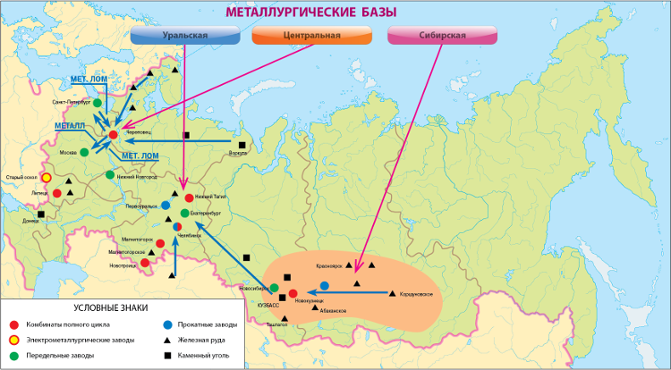

Slide 31
Вопрос 14
Что из нижеперечисленного о Северном Кавказе верно?
1 Северный Кавказ богат разнообразными минеральными водами.
2 Значительная часть Северного Кавказа занята лесами.
3 Большая часть Северного Кавказа находится в зоне степей, а его восточная часть — в полупустынях.
4 На Северном Кавказе находятся значительные месторождения железных руд.
1; 3

Slide 32
Пояснение:
Северный Кавказ расположен на юге европейской части России. Ландшафты там разнообразны. Большая часть находится в зоне степей, а его восточная часть — в полупустынях. По сравнению с другими районами России Северо-Кавказский экономический район малообеспеченный лесными ресурсами, леса занимают только 10 % территории. В силу разнообразного и довольно сложного геологического строения территория района богата полезными ископаемыми. Здесь располагаются значительные запасы нефти и природного газа, каменного угля, руд цветных и редких металлов, каменной соли. Также Северный Кавказ богат разнообразными минеральными водами, которые используются в лечебных целях на многочисленных курортах: Железноводск, Ессентуки, Кисловодск, Пятигорск.

Slide 33
Вопрос 15
В каких из утверждений содержится правильная информация о геологической истории Земли?
1 В Архейской эре на Земле происходили горообразовательные процессы, сопровождающиеся вулканизмом и выветриванием горных пород.
2 Фундамент земной коры сложен из базальтового и гранитного слоев.
3 Самые древние породы в земной коре — это граниты и гнейсы.
4 В антропогеновом периоде решающее влияние на формирование рельефа Северной Америки и Евразии оказало материковое оледенение.
1; 4

Slide 34
Пояснение:
Геологическая история Земли — последовательность событий в развитии Земли как планеты. Геологическая история делится на большие промежутки — эры, эры делятся на периоды, периоды делятся на эпохи. Самая древняя эра — архейская. В это время рельеф планеты только начал формироваться. В архейскую эру на Земле происходили горообразовательные процессы, сопровождающиеся вулканизмом и выветриванием горных пород. Горные породы архейского времени самые древние. Они представлены кристаллическими сланцами, кварцитами, реже гнейсами. Последний период истории Земли — антропогеновый (четвертичный, ледниковый) кайнозойской эры. На материках северного полушария в это время появились покровные ледники толщиной до 2—3 км. Это материковое оледенение оказало решающее влияние на формирование рельефа Северной Америки и Евразии. В результате геологической истории Земли сформировалась земная кора — твердая каменная оболочка Земли. Различают континентальный и океанический типы земной коры. Континентальная земная кора состоит из трех слоев: базальтового, гранитного, осадочного, а океаническая — из двух: базальтового и осадочного.

Slide 35
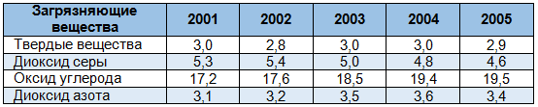
Вопрос 16
Выберите правильные выводы о загрязнении атмосферного воздуха на территории России с 2001 по 2005 год, сделанные на основе анализа данных, приведенных в таблице.
Выбросы основных загрязняющих веществ в атмосферу на территории РФ, млн т
1 Выбросы твердых веществ в атмосферный воздух промышленными предприятиями и автотранспортом сократились.
2 В 2005 году выбросы твердых веществ превысили выбросы оксида углерода.
3 В 2005 году выбросы в атмосферу диоксида серы составили 15,1 % от всего объема загрязнений.
4 Загрязнение атмосферного воздуха оксидом углерода постоянно увеличивалось.
3; 4

Slide 36
Пояснение:
Согласно данным таблицы в период с 2001 по 2005 год количество выбросов твердых веществ в атмосферный воздух промышленными предприятиями и автотранспортом изменилось незначительно, только на 0,1 млн т. (3 млн т.−2,9 млн т.=0,1 млн т.).
В 2005 году выбросы оксида углерода (19,5 млн т.) значительно превышали выбросы твердых веществ (2,9 млн т.). В 2005 году выбросы в атмосферу диоксида серы составили 15,1 % от всего объема загрязнений.
Поскольку всего выбросы составляли 30,4 млн т. (2,9 + 4,6 + 19,5 + 3,4 = 30,4 млн т.), то доля выбросов диоксида серы (4,6 млн т.):
(4,6 ⋅ 100) : 30,4 = 15,1 %.
Загрязнение атмосферного воздуха оксидом углерода за данный период постоянно увеличивалось: с 17,2 млн т. в 2001 году до 19,5 млн т. в 2005 году.

Slide 37
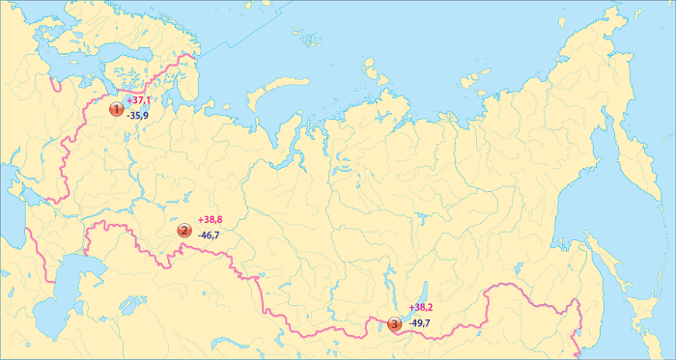
Вопрос 17
Анализируя карту, сравните абсолютные минимальные и максимальные температуры, зарегистрированные в истории климатических наблюдений в разных точках, обозначенных как
1, 2, 3.
Расположите точки в порядке уменьшения годовой амплитуды температур, начиная с наибольшей.
Запишите получившуюся последовательность цифр.
321

Slide 38
Пояснение:
Годовая амплитуда температуры воздуха — разность между максимальным и минимальным значением температуры за год. Используя данные карты, определяем годовую амплитуду температур точек:
1. 37,1 − (−35,9) = 73.
2. 38,8 − (−46,7) = 85,5.
3. 38,2 − (−49,7) = 87,9.
В порядке уменьшения годовой амплитуды температур, начиная с наибольшей, точки располагаются таким образом: 3, 2, 1. Значительная протяженность территории России с запада на восток обуславливает увеличение амплитуды температуры воздуха в этом направлении.

Slide 39
Вопрос 18
Установите соответствие между административным центром (обозначено буквами) и субъектом РФ (обозначено цифрами).
Административный центр:
А) Йошкар-Ола
Б) Уфа
В) Чита
Субъект РФ:
1) Республика Башкортостан
2) Забайкальский край
3) Республика Марий Эл
4) Республика Бурятия
Запишите результаты в таблицу.
А: 3; Б: 1; В: 2

Slide 40
Пояснение:
Йошкар-Ола — административный центр Республики Марий Эл.
Уфа — административный центр Республика Башкортостан.
Чита — административный центр Забайкальского края.
Административный центр Республики Бурятия — Улан-Удэ.

Slide 41
Вопрос 19
Какие три из перечисленных стран являются странами-экспортерами нефти?
1 Китай
2 ОАЭ
3 Канада
4 Кувейт
5 Германия
6 Ирак
2; 4; 6

Slide 42
Пояснение:
Страны-лидеры по экспорту нефти: Саудовская Аравия, Россия, ОАЭ, Кувейт, Ирак, Нигерия, Катар, Иран, Венесуэла, Норвегия.
Канада также страна-экспортер нефти, однако она не входит в десятку стран-лидеров.
Китай и Германия относятся к одним из крупнейших импортеров нефти.

Slide 43
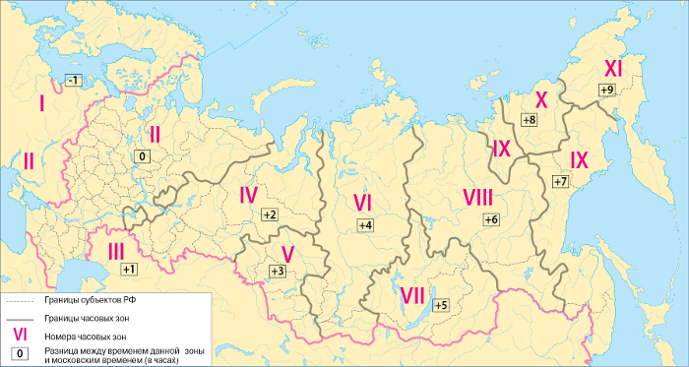
Вопрос 20
В котором часу восходит солнце в Красноярске (VI часовая зона) по московскому времени, если в Санкт-Петербурге оно всходит в 7 часов.
Ответ запишите в виде числа.
3

Slide 44
Пояснение:
Определяем, в каком часовом поясе (зоне) находятся пункты: Красноярск — VI, Санкт-Петербург — II.
Определяем разницу во времени между пунктами: VI–II=IV (+4, как указано на карте).
Определяем, в котором часу восходит солнце в Красноярске. Поскольку Красноярск находится восточнее Санкт-Петербурга, то по московскому времени солнце там всходит раньше: 7—4=3.

Slide 45
Вопрос 21
Используя данные таблицы, определите долю сельского населения в процентах от общей численности населения Республики Тыва.
Ответ запишите, округлив до целого числа.
Численность населения Республики Тыва, в тыс. чел.
49

Slide 46
Пояснение:
Определяем долю сельского населения в процентах от общей численности населения Республики Тыва.
Все население — 310 тыс. чел. — 100 %.
Сельское население — 152 тыс. чел. — X %.
Доля сельского населения: (152⋅100):310=49 %.

Slide 47

Вопрос 22
Используя данные таблицы, рассчитайте обеспеченность стран лесными ресурсами на душу населения. Расположите страны в порядке возрастания в них показателя ресурсообеспеченности, начиная со страны с наименьшим показателем.
А
Б
В
ВАБ

Slide 48
Пояснение:
Чтобы определить обеспеченность стран лесными ресурсами на душу населения, необходимо воспользоваться формулой:
Ресурсообеспеченность = Запасы/Население; в данном случае запасы — площадь лесов.
Россия: 766 млн га : 142 млн чел. = 5,4 га/чел.
Канада: 494 млн га : 32 млн чел. = 15,4 га/чел.
ДР Конго: 174 млн га : 60 млн чел. = 2,9 га/чел.
Таким образом, страны в порядке возрастания в них показателя ресурсообеспеченности располагаются так: ДР Конго, Россия, Канада.

Slide 49
Вопрос 23
Расположите геологические эры в истории Земли в хронологическом порядке, начиная от эры появления человека до самой ранней.
А Палеозойская
Б Кайнозойская
В Протерозойская
БАВ

Slide 50
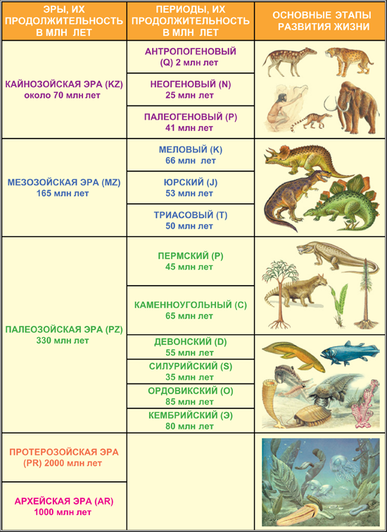
Пояснение:
Человек появился во время кайнозойской эры. Эры от ранней до самой поздней располагаются таким образом: кайнозойская, мезозойская, палеозойская, протерозойская, архейская.

Slide 51
Вопрос 24
Определите страну по её краткому описанию.
Это государство расположено в Южной Европе, 4/5 его границ являются морскими. Большая часть страны занята горами. Самое дальнее расстояние к морю на её территории не превышает 200 км. В международных отношениях страна выступает как экспортер стали, автомобилей, морских суден, стиральных, швейных и посудомоечных машин, ткани, одежды, обуви, фруктов, овощей и винограда.
Италия

Slide 52
Пояснение:
1. «Это государство расположено в Южной Европе».
В Южную Европу, как правило, включают Португалию, Испанию, Андорру, Монако, Италию, Ватикан, Сан-Марино, Грецию, а также Мальту и Кипр.
2. «…4/5 его границ являются морскими».
Следовательно, государство полуостровное. Из перечисленных стран полуостровными являются: Португалия, Испания (Пиренейский полуостров), Италия (Апеннинский полуостров), Греция (Балканский полуостров).
3. «Большая часть страны занята горами».
Рельеф Португалии, Испании и Италии преимущественно горный, в Греции горы занимают четвертую часть территории.
4. «Самое дальнее расстояние к морю на ее территории не превышает 200 км».
Центр Испании находится на расстоянии 300 километров от моря. Расстояние к морю в Португалии и Италии не более 200 км.
5. «В международных отношениях страна выступает как экспортер стали, автомобилей, морских суден, стиральных, швейных и посудомоечных машин, ткани, одежды, обуви, фруктов, овощей и винограда».
Наиболее важные традиционные отрасли промышленности Португалии — текстильная, швейная, виноделие, производство оливкового масла, рыбных консервов, черная и цветная металлургия, машиностроение (судостроительное и судоремонтное, автосборочное, электротехническое).
Италия является поставщиком на мировой рынок автомобилей, велосипедов и мопедов, тракторов, стиральных машин и холодильников, пишущих и счетных машин, радиоэлектронной продукции, промышленного оборудования, стальных труб, пластмасс и химических волокон, автомобильных шин, а также готовой одежды и обуви, макарон, сыра, оливкового масла, вина, фруктовых и томатных консервов.
Вывод: в задании дано краткое описание Италии.

Slide 53
Вопрос 25
Определите регион России по его краткому описанию.
Эта республика является одним из самых больших объектов федерации. Основу экономики республики составляет горнодобывающая промышленность. Ведущее место принадлежит алмазодобывающей отрасли. Важное стратегическое значение приобретает добыча угля, газа и нефти. В республике проживает более 120 национальностей.
Укажите название этой республики.
Саха

Slide 54
Пояснение:
1. «Эта республика является одним из самых больших объектов федерации».
Самыми большими по площади субъектами Российской Федерации являются Республика Саха (Якутия) — 18 % территории страны и Красноярский край — 14 % территории страны.
2. «Основу экономики республики составляет горнодобывающая промышленность»
Промышленность республики Саха ориентирована на добычу и обогащение сырья, Якутия богата природными ресурсами. Подавляющую часть ВВП Красноярского края дают такие отрасли, как цветная металлургия, электроэнергетика, горнодобывающая и химическая промышленность, лесозаготовка и лесопереработка.
3. «Ведущее место принадлежит алмазодобывающей отрасли»
На западе республики Саха была создана и существует очень мощная алмазодобывающая промышленная инфраструктура республики Российской Федерации, на ее долю приходится 90 %запасов и 95 % добычи алмазов. В Красноярском крае сосредоточены большие запасы никеля, золота, кобальта, 63 вида промышленных металлов, угля.
4. «Важное стратегическое значение приобретает добыча угля, газа и нефти»
В современных условиях большое значение приобретает топливно-энергетическое сырье республики Саха (уголь, газ, нефть), выявленное на более чем 20 % континентальной территории Якутии.
5. «В республике проживает более 120 национальностей»
В республике Саха проживают представители более 120 национальностей. Удельный вес якутов в национальном составе населения — 45,5 %, русских — 41,2 %, украинцев — 3,6 %, эвенков — 1,9 %, эвенов — 1,2 %.
Вывод: в задании дано краткое описание республики Саха (Якутия).

Slide 55
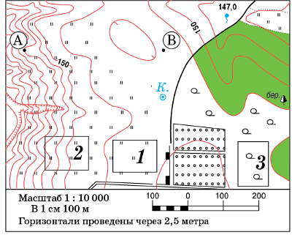
Вопрос 26
Определите по фрагменту карты расстояние между источником и колодцем. Полученный результат округлите до десятков метров.
Ответ запишите в виде числа.
300

Slide 56
Пояснение:
Расстояние на карте можно определить с помощью масштаба. На данной карте 1 см карты соответствует 100 м на местности.
Для решения данной задачи измеряем расстояние линейкой в см по прямой от источника до колодца, оно составляет 3 см.
Умножаем полученную цифру на величину масштаба (в данном случае — 100 м):
3⋅100=300.

Slide 57
Вопрос 27
Группа учащихся вышла из точки A по направлению к колодцу, отклоняясь от направления на восток на 20∘. Вычислите азимут их движения.
Ответ запишите в виде целого числа градусов.
110

Slide 58
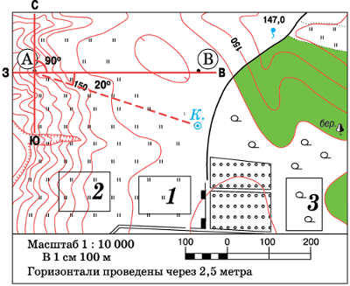
Пояснение:
Азимут — это угол между направлением на север и направлением на любой удаленный объект или угол между меридианом, проходящим через точку нахождения наблюдателя, и направлением на определенный объект. Отсчитывается по часовой стрелке.
Азимут востока равен 90∘. Колодец находится южнее направления на восток по отношению к точке А. По условию задачи школьники идут из точки А, отклоняясь от направления на восток на 20∘. Итак, 90∘+20∘=110∘ — азимут движения группы учащихся, которые вышли из точки А по направлению к колодцу.

Slide 59
Спасибо
за
внимание!

